Slide 1
PostFinance Présentation E-services Monthey, le lundi 25.02.2019

Slide 2
Sommaire
Présentation des conseillers PostFinance
Stratégie PostFinance
E-services de Postfinance
E-finance – PostFinance Twint- PostFinance App- E-cockpit- E-tirelire-E-facture
3) Questions et MERCI !

Slide 3
Présentation des conseillers PostFinance

Slide 4
Claude PIDOUX Conseiller à la Clientèle Privée Bureau à Monthey Ngoc-Thu NGO Conseillère à la Clientèle Privée Bureau à Aigle 058 454 18 19
Les conseillers

Slide 5
Stratégie PostFinance

Slide 6
Sommaire
L`offre de PostFinance pour la clientèle privée et commerciale repose sur des produits et services de paiement, d`épargne et de gestion des liquidités extrêmement simples.
Les domaines des placements, de la prévoyance et du financement sont des offres complémentaires qui servent à fidéliser la clientèle.
Notre système tarifaire est simple et transparent.
PostFinance soutient les clients dans la conversion au format numérique et continue de développer l`offre de prestations tout au long de la chaîne de création de valeur.

Slide 7
E-Finance Gérer ses finances 24 heures sur 24, depuis chez soi ou en déplacement

Slide 8
Grâce à e-finance, vous gérez vos finances de manière autonome en tout temps et en tout lieu. Que ce soit avec un ordinateur, une tablette ou un smartphone, vous disposez de nombreuses fonctionnalités pour gérer votre compte en ligne.

Slide 10
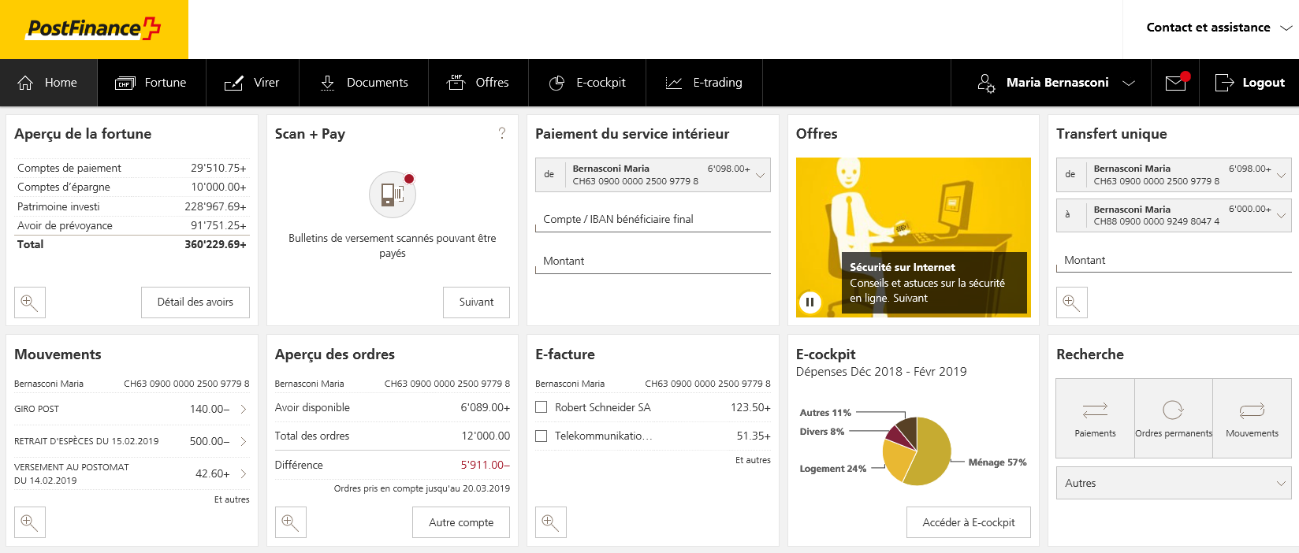
Lien Démo e-finance https://www.postfinance.ch/ap/ga/fp/demo/login?p_log_ver=PFID&WT.ac=wsokcontainer_demo_EF_fr

Slide 11
PostFinance TWINT Le cash numérique de Suisse

Slide 12
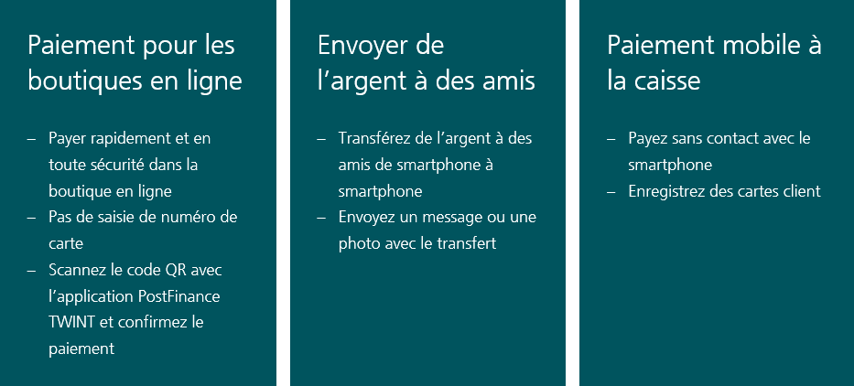
E-finance: partout et à tout moment
Accès à tous les comptes, paiements et dépôts de fonds en tout temps et en tout lieu
Gérer plusieurs comptes et fiches client avec le même login
Paiements en Suisse et à l’étranger dans différentes monnaies
Couverture des dommages jusqu’à CHF 100’000.– en cas d’attaque par un virus ou un cheval de Troie
Accès également via la PostFinance App ou un navigateur mobile

Slide 13
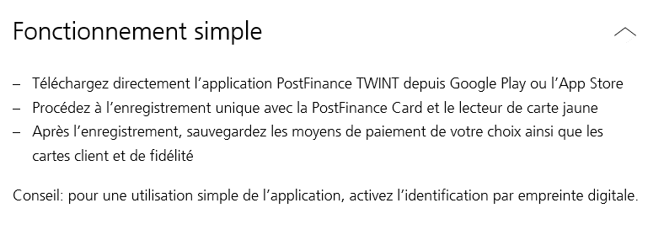
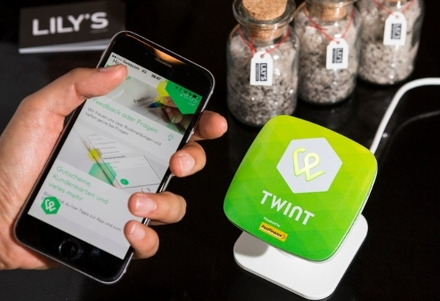
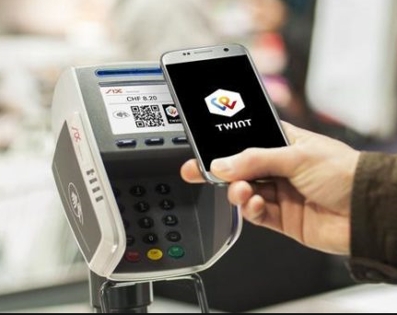
E-finance: partout et à tout moment
Accès à tous les comptes, paiements et dépôts de fonds en tout temps et en tout lieu
Gérer plusieurs comptes et fiches client avec le même login
Paiements en Suisse et à l’étranger dans différentes monnaies
Couverture des dommages jusqu’à CHF 100’000.– en cas d’attaque par un virus ou un cheval de Troie
Accès également via la PostFinance App ou un navigateur mobile

Slide 14
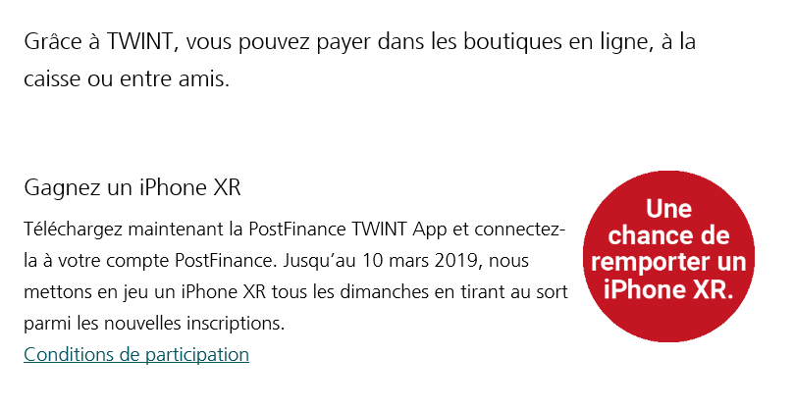
E-finance: partout et à tout moment
Accès à tous les comptes, paiements et dépôts de fonds en tout temps et en tout lieu
Gérer plusieurs comptes et fiches client avec le même login
Paiements en Suisse et à l’étranger dans différentes monnaies
Couverture des dommages jusqu’à CHF 100’000.– en cas d’attaque par un virus ou un cheval de Troie
Accès également via la PostFinance App ou un navigateur mobile

Slide 15
PostFinance Mobile Maîtriser ses finances – à tout moment et en tout lieu

Slide 16
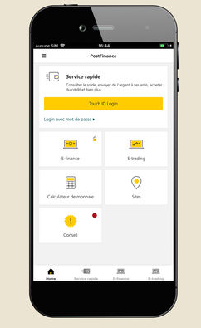
Avoir accès en tout lieu et simplement aux opérations financières es grâce aux applications pour iPhone et Android, aux services SMS et au site Web mobile.
Avec l`application pour iPad, profiter aisément des fonctions E-finance et Scan + Pay ainsi que recharger des crédits et acheter des bons (p. ex. sur iTunes).
La solution Mobile ID est une procédure de login idéale pour accéder à e-finance depuis le smartphone.

Slide 17
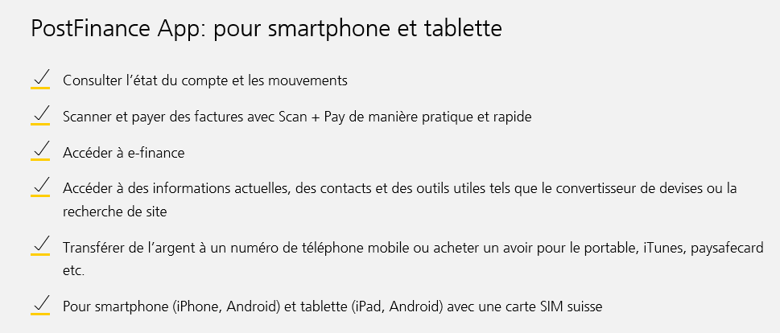

Slide 18
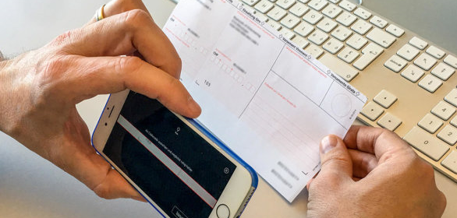
Scan + Pay: scanner les bulletins de versement et les transmettre à e-finance

Slide 19
E-cockpit Une vue d’ensemble en toute simplicité

Slide 20
E-cockpit vous offre des points de repère et vous permet de garder le contrôle sur vos finances en regroupant automatiquement vos dépenses tirées d’e-finance en différentes catégories, comme par exemple «Ménage» ou «Logement» et les présentant sous forme graphique. En outre, e-cockpit vous aide à créer et à contrôler les objectifs budgétaires et d’épargne.

Slide 21
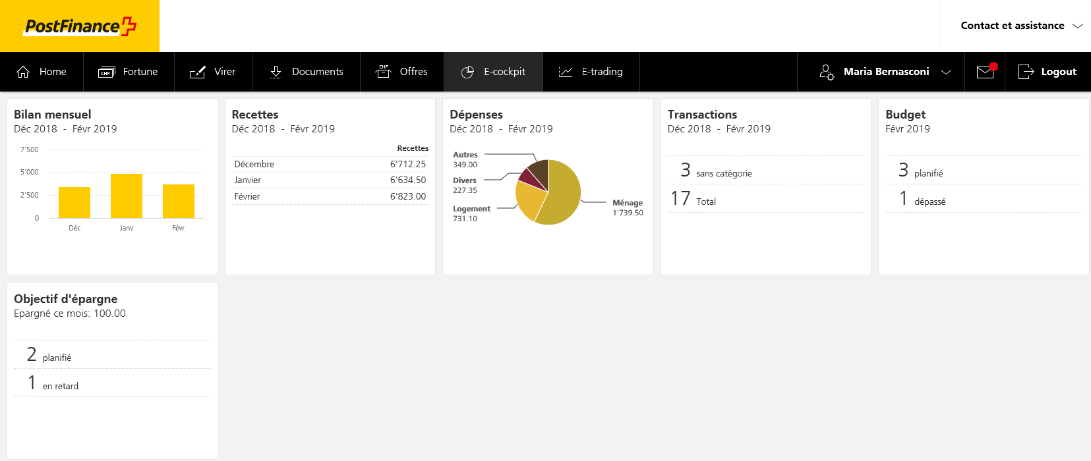
Fonctions sélectionnées
Les thèmes et les textes sont structurés au moyen de puces
Les puces utilisées sont des tirets demi-cadratins
L'utilisation de points ou d'autres signes n'est pas autorisée

Slide 22
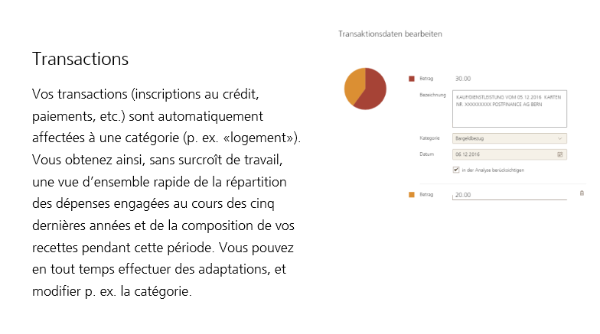
Fonctions sélectionnées
Les thèmes et les textes sont structurés au moyen de puces
Les puces utilisées sont des tirets demi-cadratins
L'utilisation de points ou d'autres signes n'est pas autorisée

Slide 23
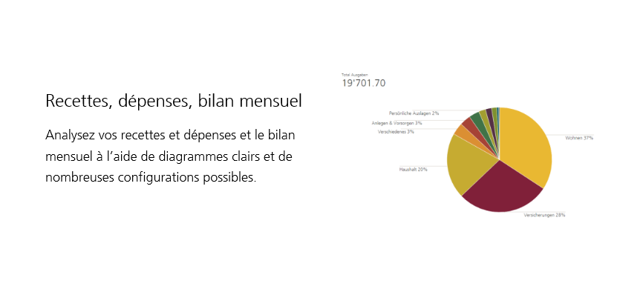
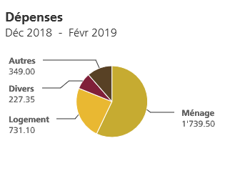
E-finance: partout et à tout moment
Accès à tous les comptes, paiements et dépôts de fonds en tout temps et en tout lieu
Gérer plusieurs comptes et fiches client avec le même login
Paiements en Suisse et à l’étranger dans différentes monnaies
Couverture des dommages jusqu’à CHF 100’000.– en cas d’attaque par un virus ou un cheval de Troie
Accès également via la PostFinance App ou un navigateur mobile

Slide 24
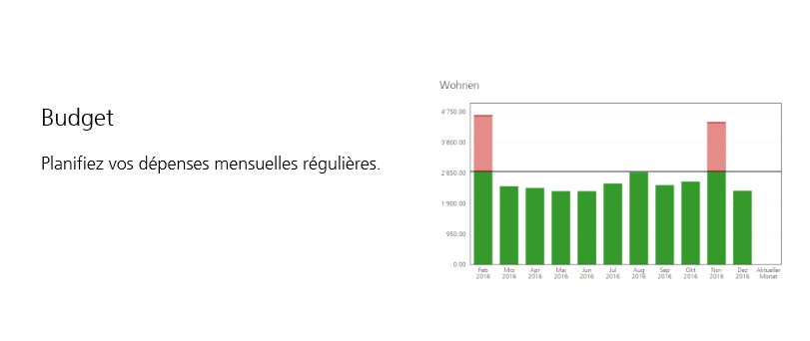
Les thèmes et les textes sont structurés à l’aide d’une énumération chiffrée
La taille des caractères de la numérotation correspond à la taille du texte
Il s'agit ici d'un texte par défaut, il convient de l'écraser avec le texte requise

Slide 25
E-tirelire La tirelire virtuelle

Slide 26
Grâce à l’e-tirelire, vous mettez tout simplement de l’argent de côté à chacun de vos achats réglés avec la PostFinance Card À vous de décider de l’arrondi au franc supérieur, aux cinq francs supérieurs ou à la dizaine de francs supérieurs auquel vous réglez vos achats.

Slide 27
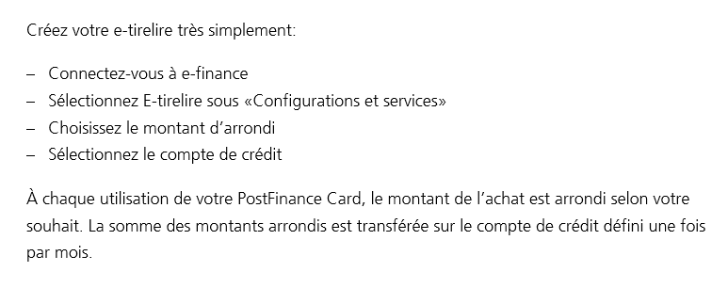
Fonctionnement

Slide 28
E-facture Recevoir et payer les factures par voie électronique

Slide 29
Grâce à l’e-facture, recevez et payez vos factures confortablement dans e-finance. En quelques clics, tout simplement.

Slide 31
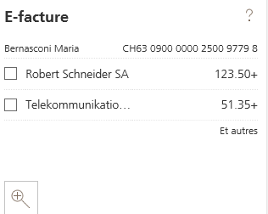

Slide 32
Questions et Merci

Slide 34
Merci pour votre écoute

